Slide 1


UBND PHƯỜNG HƯNG ĐẠO
TRƯỜNG TIỂU HỌC ĐA PHÚC
NHIỆT LIỆT CHÀO MỪNG QUÝ THẦY CÔ GIÁO VÀ CÁC EM HỌC SINH ĐẾN VỚI TIẾT HỌC
Môn: Khoa học - Lớp 4
Bài: Một số bệnh liên quan đến dinh dưỡng(T3)
GV THỰC HIỆN: PHẠM THỊ THU HƯƠNG
Năm học: 2025 - 2026

Slide 2





Hãy nêu nguyên nhân dẫn đến bệnh liên quan đến bệnh béo phì?
Do ăn chế độ ăn chưa hợp lí, thừa về lượng, chất dinh dưỡng chưa đảm bảo, thời gian ăn uống chưa khoa học, ít vận động...

Slide 3
Nêu dấu hiệu của bệnh thiếu máu, thiếu sắt?
Người bị bệnh thiếu máu thiếu sắt thường mệt mỏi, da xanh,... do cơ thể bị thiếu sắt cho quá trình tạo máu.

Slide 4
Nêu một số việc làm để phòng tránh bệnh suy dinh dưỡng thấp còi, thiếu máu, thiếu sắt?.
Ăn đa dạng, ăn đủ nhóm chất dinh dưỡng. Đảm bảo chế độ ăn...

Slide 5



Slide 6


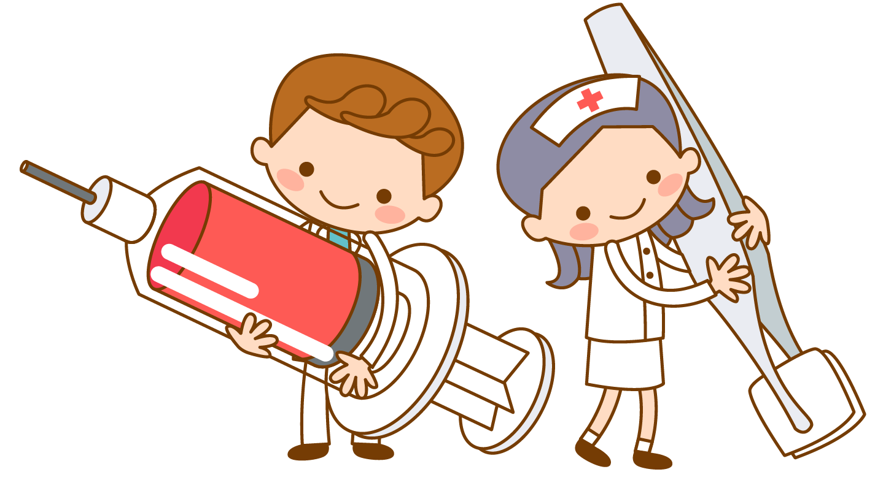
Hoạt động 1: Thực hành phòng tránh bệnh liên quan đến dinh dưỡng.

Slide 7
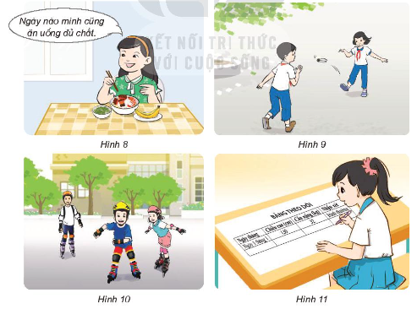
Cho biết việc làm trong các hình dưới đây giúp phòng tránh được những bệnh gì? Giải thích vì sao?

Slide 8
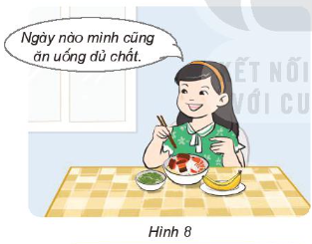
Ăn đủ chất dinh dưỡng giúp phòng bệnh suy dinh dưỡng thấp còi hoặc thiếu máu thiếu sắt...

Slide 9
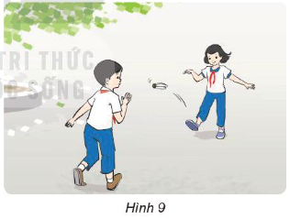
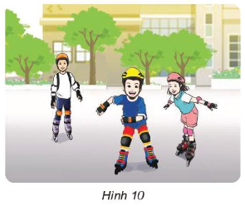
Vận động cơ thể giúp phòng bệnh béo phì...

Slide 10
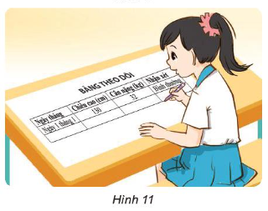
Bạn theo dõi chiều cao, cân nặng thường xuyên giúp ngăn ngừa bệnh béo phì, suy dinh dưỡng thấp còi...

